Slide 1
АБЗОЖ __________ Агитбригада здорового образа жизни

Slide 2
Цели нашей работы
Воспитание устойчивого негативного отношения людей к неправильному образу жизни
Пропаганда здорового образа жизни
Формирование у населения сознательного и ответственного отношения к вопросам личной безопасности
Расширение представлений о последствиях вредных привычек
➢ Воспитание культуры внешнего облика современного человека

Slide 3
2008-2009
учебный год

Slide 4
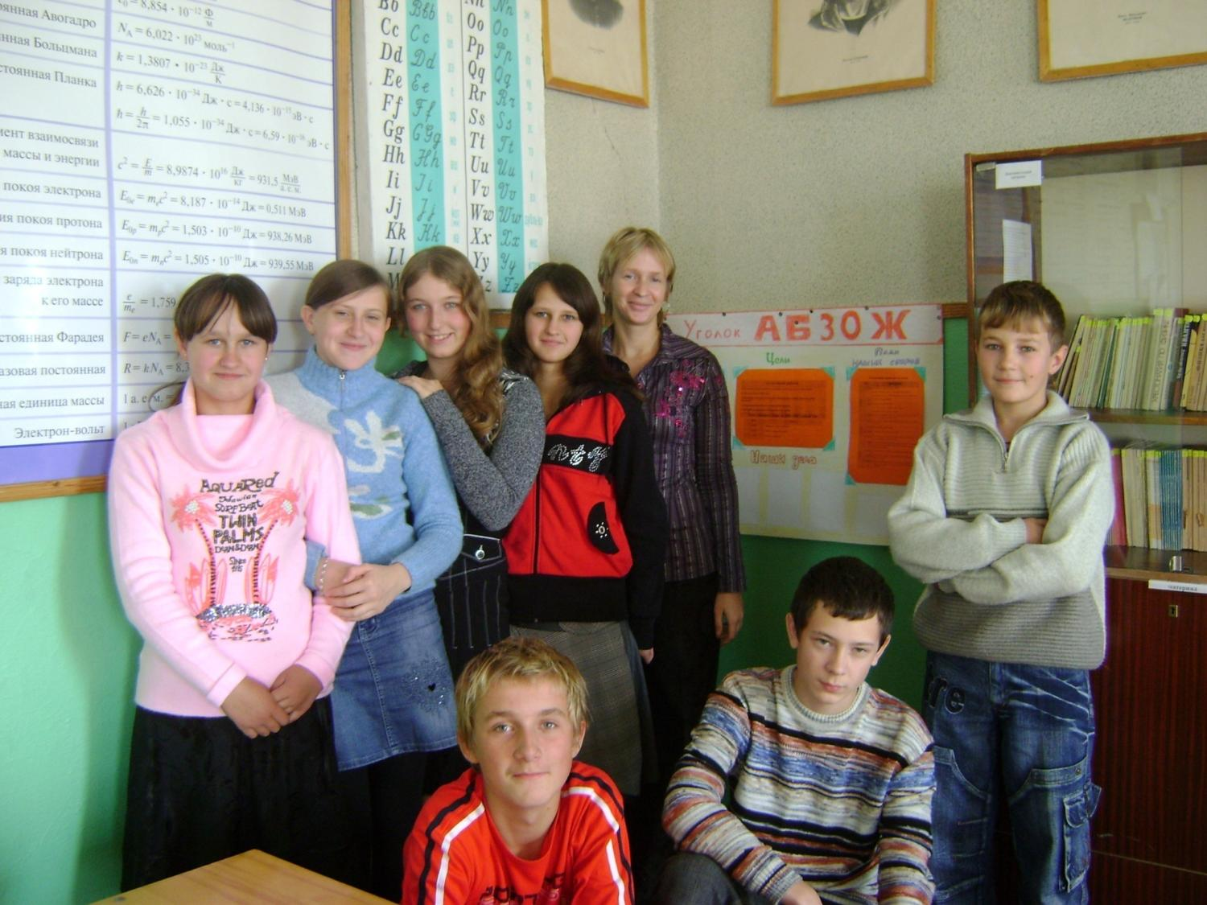

Slide 5
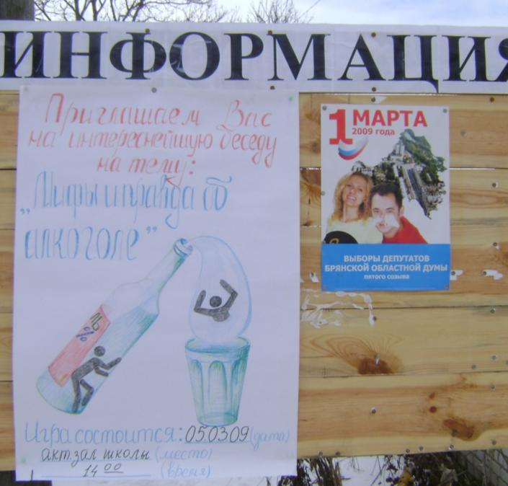
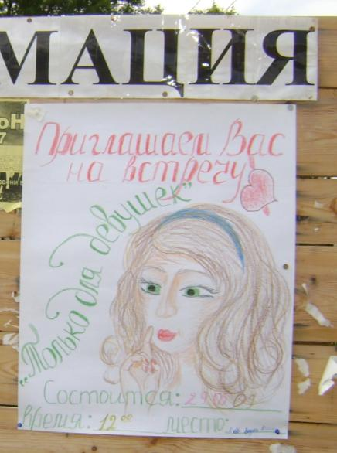
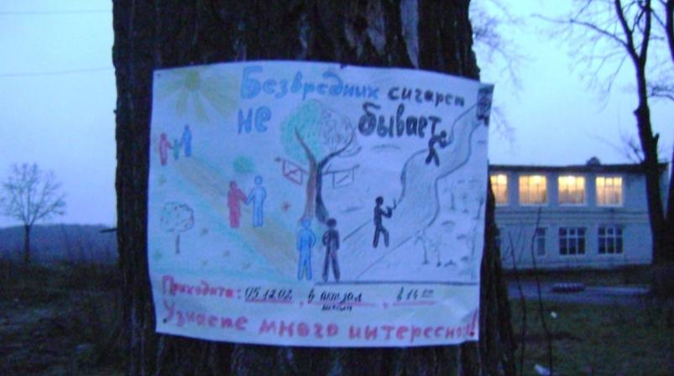
План проведения сборов на 2008-2009 учебный год
Дата | Тема
Ноябрь | «Безвредных сигарет не бывает»
Декабрь | «Мифы и правда об алкоголе»
Май | «Только для девушек»

Slide 6
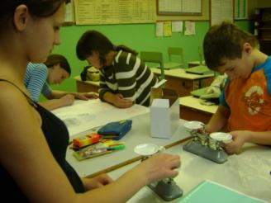
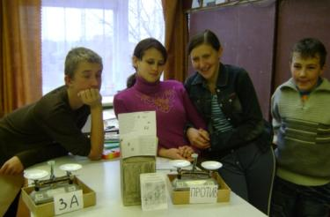
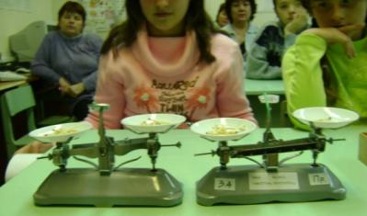
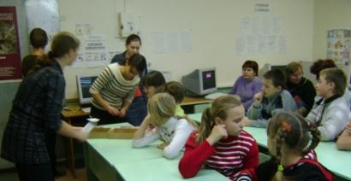
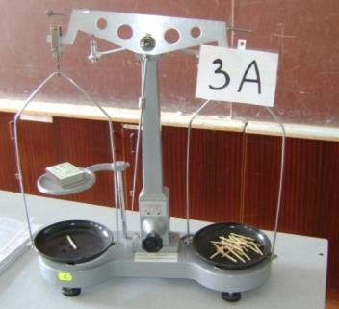
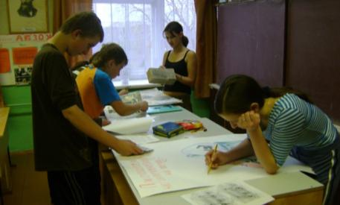
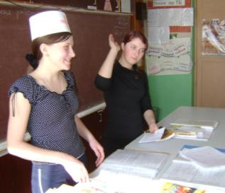
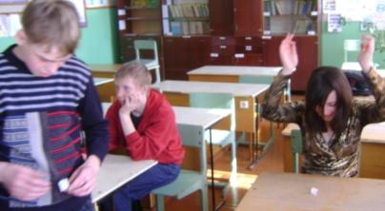
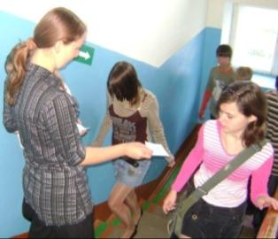
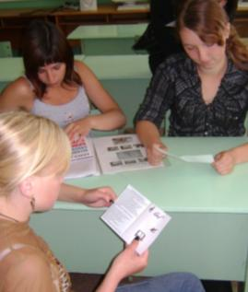
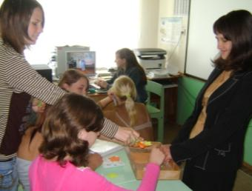
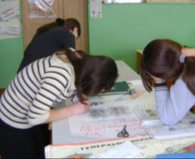
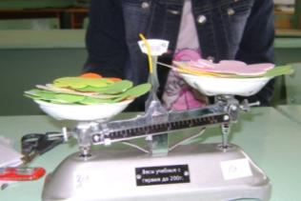
Текущая работа

Slide 7
2009-2010
учебный год

Slide 8
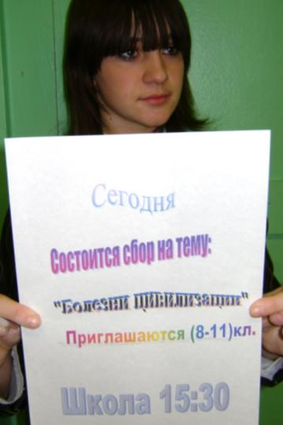
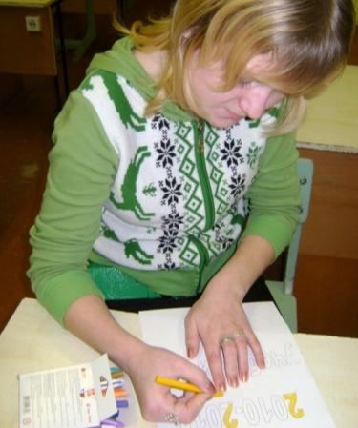
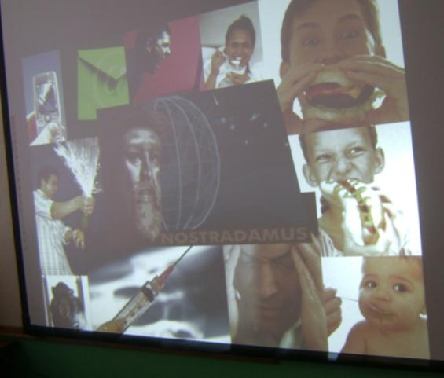
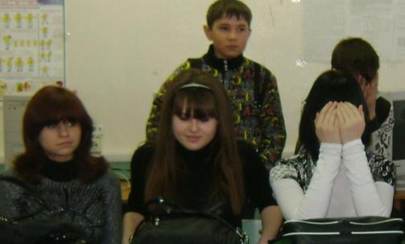
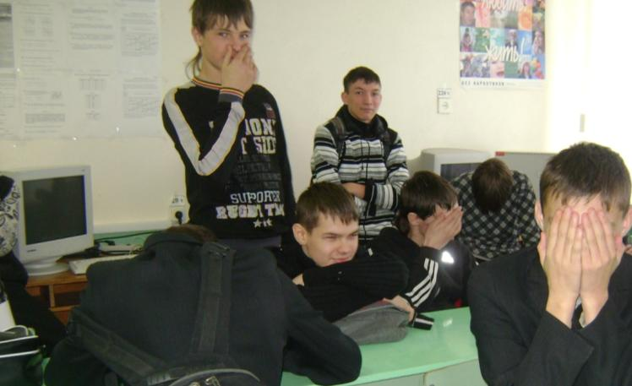
План работы АБЗОЖ на 2009-2010 учебный год
Октябрь | Виды наркотической зависимости
Декабрь | Аборты
Март | Болезни цивилизации

Slide 9
2010-2011
учебный год

Slide 10
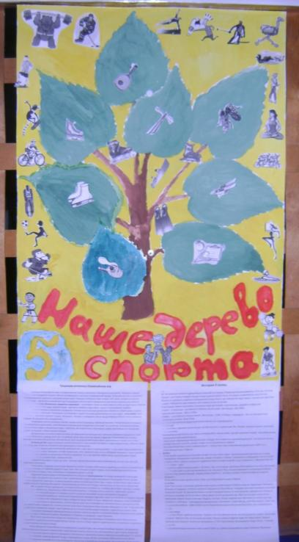
План работы АБЗОЖ на 2010-2011 учебный год
(передача опыта 5 классу)
Ноябрь | Молодёжь против наркотиков
Январь | Здоровье тела
Март-апрель | Здоровье духа (этикет)

Slide 11
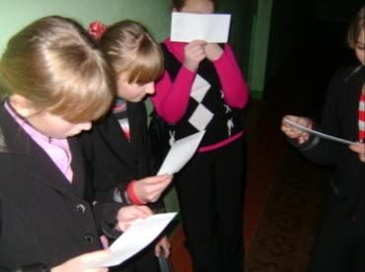
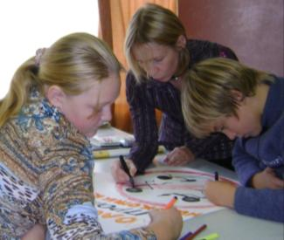
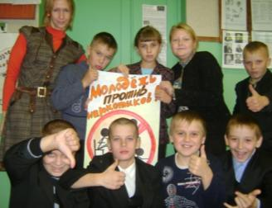
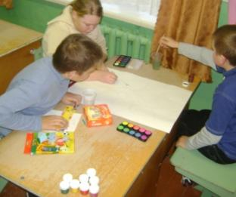
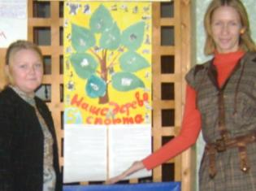
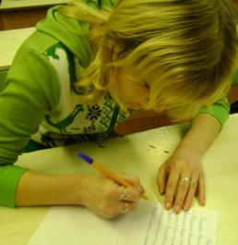
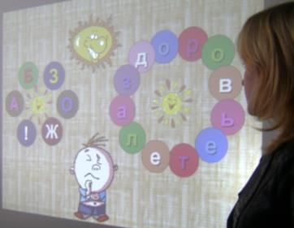
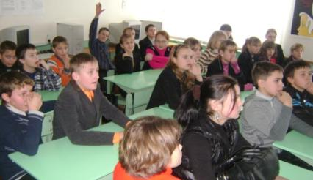
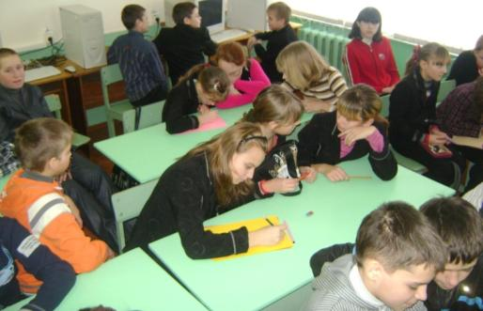
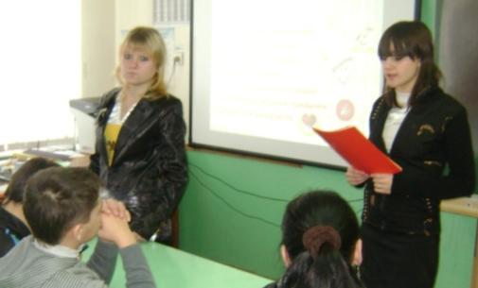
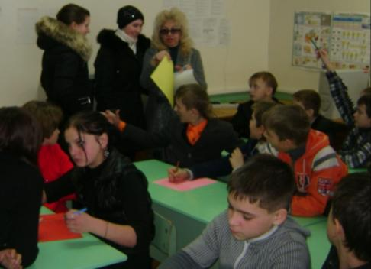
Текущая работа

Slide 12
Наши видеоролики
Мифы и правда об алкоголе (2008 год)
Молодёжь(спорт) против наркотиков (2010 год)

